Slide 1
중간 발표
Sun Dong Kim
Jul 29, 2022
Korea Institute of Science and Technology AIMI lab

Slide 2
목차
1~3주차 학습 요약
LI-RADS 2018 Core
Deep Learning Approaches to Colorectal Cancer Diagnosis
SphereFace
CosFace
U-Net
4주차 결과 종합 (1 class segmentation, used only LGD)
Dataset Analysis
Naïve U-Net
U-Net with Resnet18
U-Net with Resnet50
5~6주차 결과 종합 (Multi-class segmentation)
U-Net with Resnet50

Slide 3
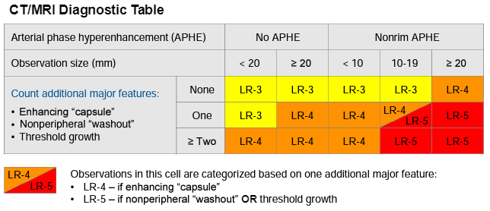
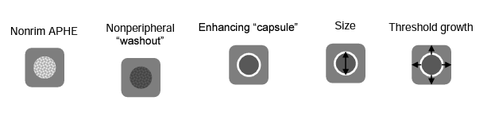
1~3주차 학습 요약 -–LI-RADS 2018
Fig. 1. Diagnostic Table from LI-RADS 2018
Fig. 2. Five major imaging features from LI-RADS 2018
Notes:
간세포암을 진단하기 위한 일종의 기준이 주요 내용.
기본적으로 영상 소견을 총 5 가지의 카테고리로 분류한다. == LR-# (# = {1,2,3,4,5})
CT나 MRI자료로는 5 가지 중 3,4,5에 대해 중점적으로 분류한다.
분류를 위한 기준 크게 보면 3 가지, 자세히는 5 가지
APHE(No vs. Nonrim)
Size
Enhancing capsule
Nonperipheral washout
Threshold growth
Aterial phase – Portal Phase – Delay Phase

Slide 4
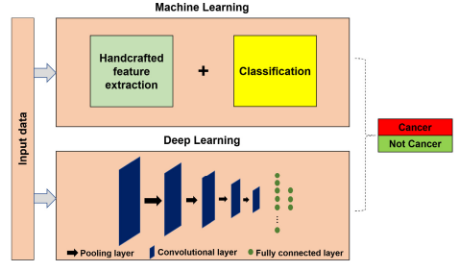
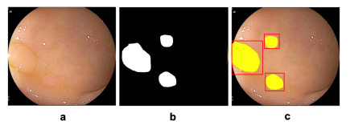
1~3주차 학습 요약 - DL approaches to CRC Diagnosis
Fig. 3. Differences between ML and DL from Tamang and Kim 2021 - Deep Learning Approaches to Colorectal Cancer Diagnosis
Fig. 4. Polyp segmentation from Tamang and Kim 2021 - Deep Learning Approaches to Colorectal Cancer Diagnosis
Notes:
딥러닝 기반의 CRC 진단 및 예후에 대한 최근 연구 동향이 주요 내용이었습니다.
고전적인 방법으로 ML을 사용하여 했었으나(local binary pattern등을 사용하여 feature extraction) DL에 비해 성능에서 밀린다.
다양한 dataset과 그의 성능에 대한 요약
사용한 모델 또한 매우 다양. Mobilenet, Resnet, inception, densenet, unet, alexnet, vgg, RefineDet, Unet
Classfication은 EfficientNet이 우수, Polyp segmentation은 U-net이 높은 precision을 보임
데이터 전처리 방식 학습(Augmentation)

Slide 5
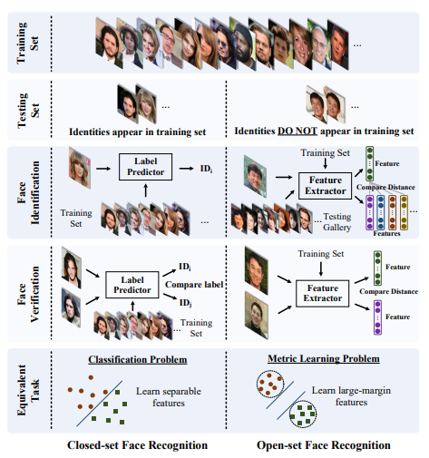
1~3주차 학습 요약 - SphereFace
Fig. 5. Comparison of open-set and closed-set face recognition from SphereFace: Deep Hypersphere Embedding for Face Recognition
Notes:
Face recognition(FR) task를 학습하기 위한 기존의 softmax loss를 cosine distance를 도입하여 intra-class similarity 낮추고, inter-class similarity 높이는 loss를 정립.
신입 직원이 올때마다 그의 데이터를 추가하고 또 학습해주어야 한다.
Open-set의 경우는 이러한 단점을 극복할 수 있다. 보다 general한 feature extractor로 신입직원의 feature를 추출하여 저장하고 새로운 이미지가 입력되었을 때 그 이미지로부터 feature를 추출하여 기존의 저장한 값들과 유사한 지만 확인하면 되는 것이다.
결국, 얼굴로 사람을 구별하는 분류 문제이다. 하지만 사람들의 얼굴은 패턴의 관점에서 보았을 때 매우 유사하다. 이러한 상황에서 어떻게 더 인식을 잘 할 수 있을까?
요약하자면, discriminative large-margin features를 학습해야 한다는 것이다.
기존의 softmax loss로는 위의 것을 수행할 수 없기에 새로운 loss인 A-Softmax Loss를 제안하였다.

Slide 6
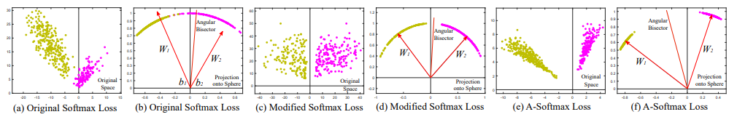
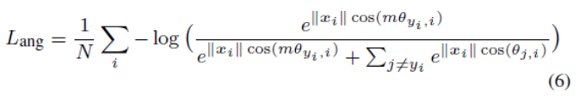
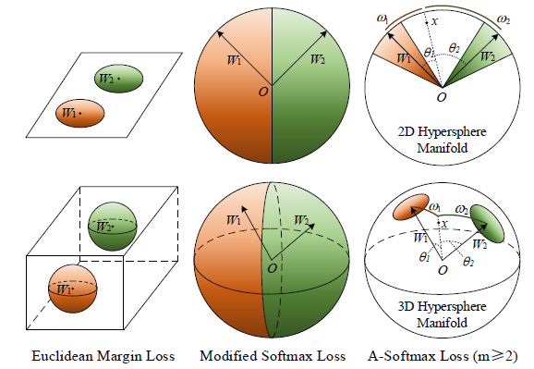
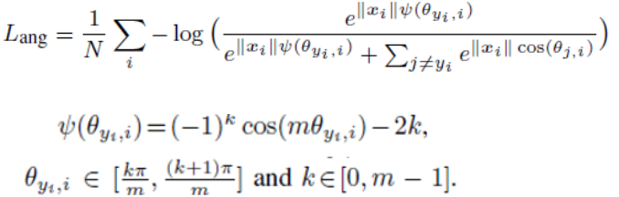
1~3주차 학습 요약 - SphereFace
Fig. 6. Comparison of margins by each losses from SphereFace: Deep Hypersphere Embedding for Face Recognition
Fig. 7. A-Softmax Loss from SphereFace: Deep Hypersphere Embedding for Face Recognition
Fig. 8. A-Softmax Loss with trick from SphereFace: Deep Hypersphere Embedding for Face Recognition
Fig. 9. Geometry Interpretation of each losses from SphereFace: Deep Hypersphere Embedding for Face Recognition
Notes:
Softmax는 암시적으로 벡터들의 angular distribution을 학습하기 때문에 Euclidean margin을 부여하는 것은 적절하지 않다.
이러한 incompatibility 때문에 angular margin을 부여하기로 하였고, 결국 마진 상수를 각도에 곱해주는 꼴이다.
하지만, cos 함수에서 theta가 0~pi/m 에 위치해야하는 구간의 제약이 발생한다. 이를 해소하기 위해 단조감소하는 함수로 바꿔준다.
이를 보다 직관적으로 이해하기 위해 hypersphere상의 표현을 보자.
Angular distance는 결국 hypersphere에서의 geodesic distance를 말하는데, softmax와 달리 identity-discriminative한 것을 볼 수 있다.

Slide 7
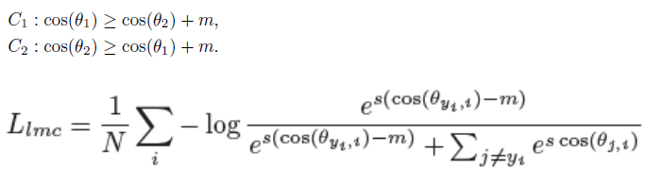
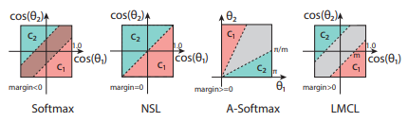
1~3주차 학습 요약 - CosFace
앞선 SphereFace의 단점
① cos 함수의 non-monotonicity(또한 m 값 정수여야 함)
② 클래스마다 각기 다른 마진
Fig. 10. LMCL(Large Margin Cos Loss) from CosFace: Large Margin Cosine Loss for Deep Face Recognition
Fig. 11. The comparison of decision margins for different loss functions from CosFace: Large Margin Cosine Loss for Deep Face Recognition
Notes:
아래 Angular softmax의 단점들을 극복하였다.
cos 함수의 non-monotonicity: A-softmax에서는 해결하기 위해 단조 감소 함수 사용했으나 그럴 필요 없게 함
클래스마다 각기 다른 마진: 몇몇 inter-class feature들은 다른 것들에 비해 큰 margin을 갖는다. 결과적으로 discriminating power 감소
A-softmax와 달리 LMCL는 class similarity에서 일정한 margin이 생성된 것을 볼 수 있다.
SphereFace와 달리, cos값 자체에 margin을 부여한다. SphereFace에서는 각도에 margin을 부여했던 것을 기억하자.
A-Softmax의 m은 정수여야 한다는 단점이 있었다. Margin이 큰 값으로 변경되기 때문에 모델을 수렴시키기 어려웠다.
CosFace는 Class similarity와는 무관하게 일정한 margin을 갖게 하였으며 cos함수를 단조 감소 함수로 바꾸던 trick도 필요 없어졌다.
더욱 일정한 margin 획득!

Slide 8
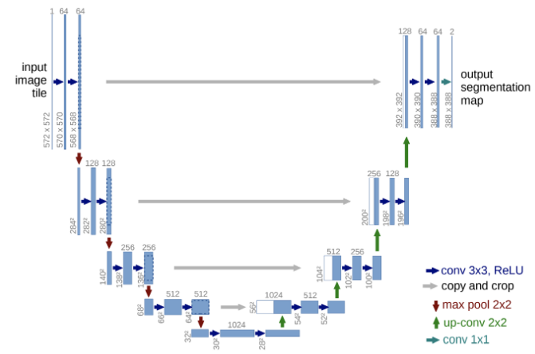
1~3주차 학습 요약 - U-Net
Fig. 12. U-net architecture from U-Net: Convolutional Networks for Biomedical Image Segmentation
Contracting path
Expanding path
Notes:
CP: 입력 이미지의 Context 포착을 목적으로 구성하였으며, FCN처럼 VGG-based의 아키텍쳐이다.
EP: 세밀한 localization을 위한 구성으로, 높은 차원의 채널을 갖는 up-sampling이며 얕은 레이어의 feature map을 concat했다.
Coarse map에서 dense map prediction하는 구조.
FCN에서의 Skip Architecture처럼 Deep & Coarse(추상적인) 레이어의 의미적(Semantic) 정보와 Shallow & fine 층의 외관적(appearance) 정보를 결합 = CNN 네트워크의 feature hierarchy의 결합을 통해 localization과 context사이의 트레이드 오프 완화
3*3 conv 2번 + 2*2maxpooling 반복 (패딩 없으므로 feature map 줄어들고 max pooling 때 stride 2라서 절반으로 줄어든다)
Down-sampling마다 채널 수 2배
EP 때에는 말 그대로 feature map 확장하되, CP때 나온 feature map을 crop해서 concat해준다.
마지막에는 1x1 conv 연산 해준다.
Loss는 cross-entropy 사용

Slide 9
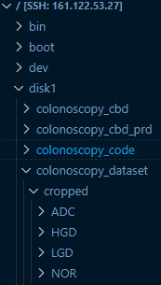

4주차 결과 종합
Dataset Analysis
사용한 데이터셋의 경로: '/disk1/colonoscopy_dataset/cropped/’
디렉토리 구조:
Data는 총 4 가지가 있다.
- ADC (ADeno-Carcinoma)
- HGD (High-Grade Dysplasia)
- LGD (Low-Grade Dysplasia)
- NOR (Normal)
데이터의 생김새는 다음과 같다.
Cropped image와 masking이 된(labeled) image가 있다.
- data: \[status\]\_IMG_[patient #].jpg
- label: \[status\]\_MASK_[patient #].jpg

Slide 10
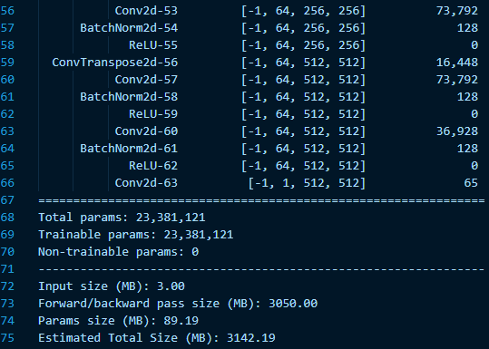
4주차 결과 종합
Naïve U-Net
사용한 데이터 및 그의 전처리 사항
데이터의 수가 제일 많은 LGD에 대해서만 segmentation을 진행
Training set과 test set의 비율은 8:2
입력 이미지는 resize해서 512*512*3, 출력 이미지는 512*512*1
Label image 0은 0과 255로 매핑(기준 150)
하이퍼 파라미터
Batch_size = 4
Lr = 1e-4
Epoch = 70
사용한 Loss 함수
BCE loss
DICE loss
Weighted sum of 1, 2

Slide 11
Naïve U-Net

Slide 12
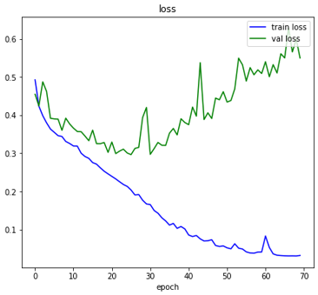
4주차 결과 종합
Naïve U-Net
BCE Loss 결과
Best loss was 0.2964 at 26th epoch
(단위: %)
TH
 | 0.1 | 0.2 | 0.3 | 0.4 | 0.5 | 0.6 | 0.7 | 0.8 | 0.9
PA | 87.70 | 87.78 | 87.82 | 87.83 | 87.82 | 87.78 | 87.73 | 87.65 | 87.55
IOU | 60.81 | 60.63 | 60.38 | 60.04 | 59.63 | 59.17 | 58.66 | 58.08 | 57.43
DICE | 73.47 | 73.28 | 73.02 | 72.68 | 72.29 | 71.85 | 71.37 | 70.83 | 70.22
Metric

Slide 13
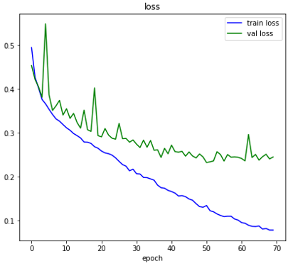
4주차 결과 종합
Naïve U-Net
Dice Loss 결과
Best loss was 0.2744 at 51st epoch
(단위: %)
TH
 | 0.1 | 0.2 | 0.3 | 0.4 | 0.5 | 0.6 | 0.7 | 0.8 | 0.9
PA | 88.29 | 88.29 | 88.30 | 88.30 | 88.30 | 88.31 | 88.31 | 88.31 | 88.31
IOU | 62.63 | 62.63 | 62.63 | 62.63 | 62.63 | 62.62 | 62.62 | 62.62 | 62.62
DICE | 75.20 | 75.20 | 75.20 | 75.19 | 75.19 | 75.19 | 75.18 | 75.18 | 75.18
Metric
Notes:
BCE: 26
DICE: 51번째 epoch: Acc=73, IOU=62, DICE=75

Slide 14
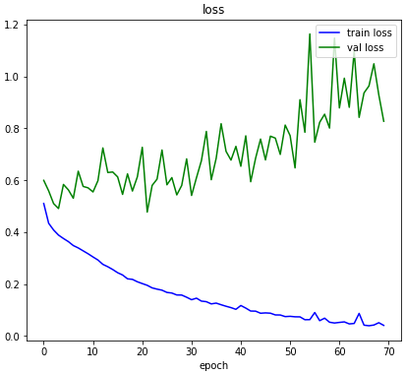
4주차 결과 종합
Naïve U-Net
BCE*0.5 + Dice *0.5 loss 결과
Best loss was 0.4909 at 22nd epoch
(단위: %)
TH
 | 0.1 | 0.2 | 0.3 | 0.4 | 0.5 | 0.6 | 0.7 | 0.8 | 0.9
PA | 82.76 | 82.76 | 82.76 | 82.76 | 82.75 | 82.75 | 82.73 | 82.72 | 82.69
IOU | 43.46 | 43.14 | 42.81 | 42.48 | 42.13 | 41.76 | 41.37 | 40.97 | 40.55
DICE | 55.27 | 54.86 | 54.45 | 54.02 | 53.59 | 53.13 | 52.65 | 52.14 | 51.62
Metric
Notes:
BCE: 26
DICE: 51번째 epoch: Acc=73, IOU=62, DICE=75

Slide 15
Naïve U-Net with 256*256

Slide 16
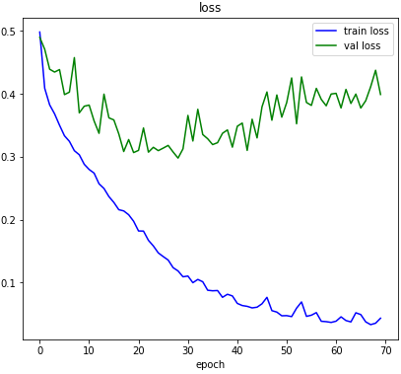
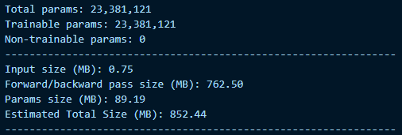
4주차 결과 종합
Naïve U-Net
입력 이미지와 출력 이미지 모두 512*512에서 256*256으로 변경 후 학습
BCE Loss 결과
Best loss was 0.2978 at 29th epoch
(단위: %)
TH
 | 0.1 | 0.2 | 0.3 | 0.4 | 0.5 | 0.6 | 0.7 | 0.8 | 0.9
PA | 88.96 | 88.99 | 89.02 | 89.03 | 89.03 | 89.02 | 89.00 | 88.96 | 88.91
IOU | 64.58 | 64.49 | 64.37 | 64.20 | 63.99 | 63.76 | 63.48 | 63.16 | 62.79
DICE | 76.09 | 75.99 | 75.86 | 75.70 | 75.51 | 75.29 | 75.05 | 74.76 | 74.43
Metric

Slide 17
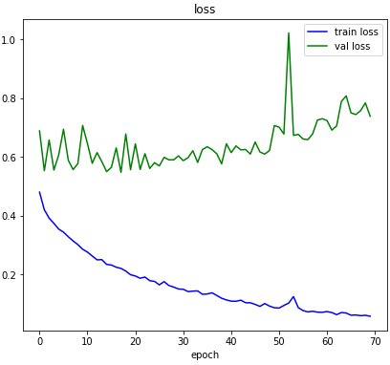
4주차 결과 종합
Naïve U-Net
입력 이미지와 출력 이미지 모두 512*512에서 256*256으로 변경 후 학습
Dice Loss 결과
Best loss was 0.5473 at 18th epoch
(단위: %)
TH
 | 0.1 | 0.2 | 0.3 | 0.4 | 0.5 | 0.6 | 0.7 | 0.8 | 0.9
PA | 88.21 | 88.21 | 88.21 | 88.21 | 88.21 | 88.21 | 88.21 | 88.21 | 88.21
IOU | 62.77 | 62.77 | 62.76 | 62.76 | 62.75 | 62.74 | 62.74 | 62.73 | 62.73
DICE | 74.75 | 74.75 | 74.74 | 74.74 | 74.73 | 74.72 | 74.72 | 74.71 | 74.70
Metric

Slide 18
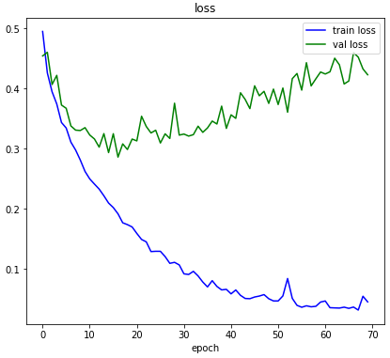
4주차 결과 종합
Naïve U-Net
입력 이미지와 출력 이미지 모두 512*512에서 256*256으로 변경 후 학습
BCE*0.5 + Dice *0.5 loss 결과
Best loss was 0.2860 at 17th epoch
(단위: %)
TH
 | 0.1 | 0.2 | 0.3 | 0.4 | 0.5 | 0.6 | 0.7 | 0.8 | 0.9
PA | 88.82 | 88.87 | 88.90 | 88.94 | 88.97 | 88.99 | 89.02 | 89.03 | 89.05
IOU | 65.35 | 65.34 | 65.30 | 65.26 | 65.21 | 65.15 | 65.09 | 65.02 | 64.94
DICE | 77.17 | 77.15 | 77.11 | 77.08 | 77.03 | 76.98 | 76.93 | 76.86 | 76.79
Metric

Slide 19
4주차 결과 종합
Naïve U-Net 결론
입출력 이미지 크기는 256*256으로 resize하는 것이 성능 개선에 효과적
BCE loss와 Dice loss를 0.5씩 섞어서 쓴 결과가 제일 좋았음
Prediction image의 threshold는 0.1에서 대체적으로 좋은 결과를 얻을 수 있음
(PA = 88.82, IOU = 65.35, Dice score = 77.17)
이를 바탕으로 resnet18, 50을 backbone으로 하는 U-net 학습해보자

Slide 20
U-Net with Resnet18(Freezed)

Slide 21
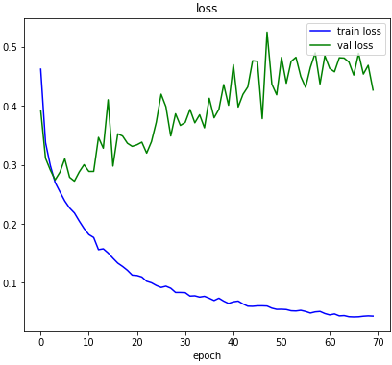
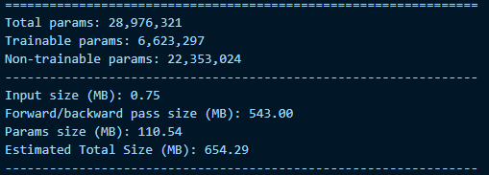
4주차 결과 종합
U-Net with Resnet18(Freeze backbone layers)
BCE Loss 결과
Best loss was 0.2723 at 8th epoch
(단위: %)
TH
 | 0.1 | 0.2 | 0.3 | 0.4 | 0.5 | 0.6 | 0.7 | 0.8 | 0.9
PA | 88.95 | 88.91 | 88.84 | 88.73 | 88.61 | 88.48 | … | … | …
IOU | 61.63 | 61.11 | 60.50 | 59.83 | 59.13 | 58.40 | … | … | …
DICE | 74.05 | 73.53 | 72.94 | 72.29 | 71.62 | 70.92 | … | … | …
Metric

Slide 22
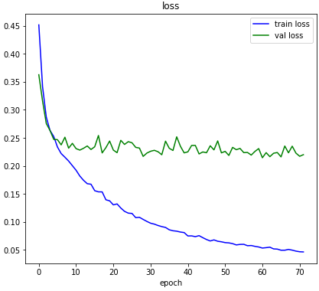
4주차 결과 종합
U-Net with Resnet18(Freeze backbone layers)
Dice Loss 결과
Best loss was 0.2145 at 59th epoch
(단위: %)
TH
 | 0.1 | 0.2 | 0.3 | 0.4 | 0.5 | 0.6 | 0.7 | 0.8 | 0.9
PA | 90.20 | 90.21 | 90.21 | 90.21 | 90.21 | 90.22 | 90.22 | 90.22 | 90.22
IOU | 67.11 | 67.11 | 67.11 | 67.11 | 67.12 | 67.12 | 67.12 | 67.12 | 67.12
DICE | 78.55 | 78.55 | 78.55 | 78.55 | 78.55 | 78.55 | 78.55 | 78.55 | 78.55
Metric

Slide 23
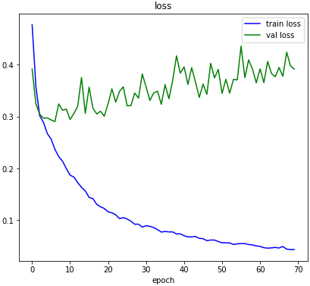
4주차 결과 종합
U-Net with Resnet18(Freeze backbone layers)
BCE*0.5 + Dice *0.5 loss 결과
Best loss was 0.2903 at 7th epoch
(단위: %)
TH
 | 0.1 | 0.2 | 0.3 | 0.4 | 0.5 | 0.6 | 0.7 | 0.8 | 0.9
PA | 88.49 | 88.58 | 88.67 | 88.76 | 88.84 | 88.91 | 88.97 | 89.03 | 89.06
IOU | 63.76 | 63.85 | 63.91 | 63.96 | 63.97 | 63.94 | 63.88 | 63.77 | 63.61
DICE | 76.45 | 76.50 | 76.54 | 76.56 | 76.55 | 76.51 | 76.44 | 76.32 | 76.16
Metric

Slide 24
U-Net with Resnet18(Not freezed)

Slide 25
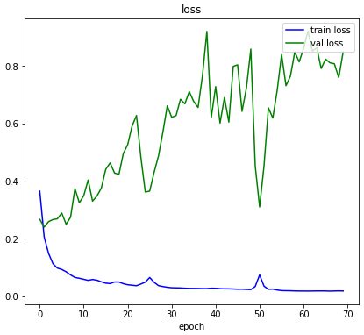
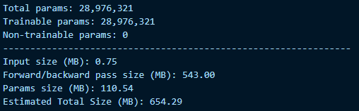
4주차 결과 종합
U-Net with Resnet18(didn’t freeze backbone layers)
BCE Loss 결과
Best loss was 0.2401 at 2nd epoch
(단위: %)
TH
 | 0.1 | 0.2 | 0.3 | 0.4 | 0.5 | 0.6 | 0.7 | 0.8 | 0.9
PA | 90.42 | 90.48 | 90.53 | 90.56 | 90.58 | 90.58 | 90.56 | 90.50 | 90.41
IOU | 68.25 | 68.20 | 68.10 | 67.97 | 67.79 | 67.52 | 67.17 | 66.69 | 66.10
DICE | 79.42 | 79.35 | 79.25 | 79.12 | 78.94 | 78.70 | 78.40 | 77.98 | 77.49
Metric

Slide 26
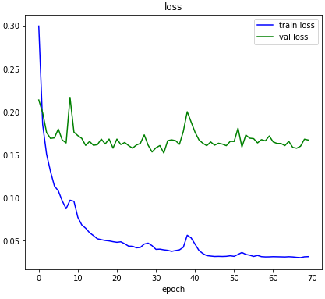
4주차 결과 종합
U-Net with Resnet18(didn’t freeze backbone layers)
Dice Loss 결과
Best loss was 0.1519 at 33rd epoch
(단위: %)
TH
 | 0.1 | 0.2 | 0.3 | 0.4 | 0.5 | 0.6 | 0.7 | 0.8 | 0.9
PA | 92.48 | 92.48 | 92.48 | 92.48 | 92.48 | 92.48 | 92.48 | 92.48 | 92.48
IOU | 75.02 | 75.02 | 75.02 | 75.02 | 75.02 | 75.02 | 75.02 | 75.02 | 75.02
DICE | 84.80 | 84.80 | 84.80 | 84.80 | 84.80 | 84.80 | 84.80 | 84.80 | 84.80
Metric

Slide 27
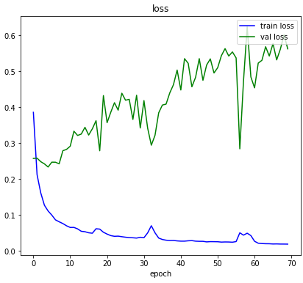
4주차 결과 종합
U-Net with Resnet18(didn’t freeze backbone layers)
BCE*0.5 + Dice *0.5 loss 결과
Best loss was 0.2427 at 5th epoch
(단위: %)
TH
 | 0.1 | 0.2 | 0.3 | 0.4 | 0.5 | 0.6 | 0.7 | 0.8 | 0.9
PA | 91.50 | 91.53 | 91.56 | 91.60 | 91.63 | 91.66 | 91.69 | 91.71 | 91.73
IOU | 72.62 | 72.64 | 72.64 | 72.65 | 72.65 | 72.63 | 72.60 | 72.56 | 72.48
DICE | 83.16 | 83.17 | 83.18 | 83.19 | 83.19 | 83.18 | 83.16 | 83.13 | 83.08
Metric

Slide 28
4주차 결과 종합
Resnet-18을 backbone으로 하는 U-Net 결론
1. Naïve U-net보다 성능이 더 좋았다.
Naïve U-net 성능 – (PA = 88.82, IOU = 65.35, Dice score = 77.17)
2. Dice loss를 쓴 결과가 제일 좋았으며 TH가 0.9에 가까울수록 좋은 결과를 얻을 수 있었음 (PA=92.48, IOU=75.02, Dice Score=84.80)
3. Pretrained network의 weight을 고정하는 것보단 학습하는 것이 성능 개선에 효과적

Slide 29
U-Net with Resnet50

Slide 30
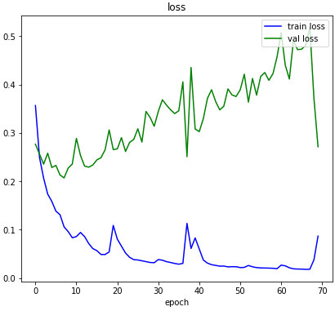
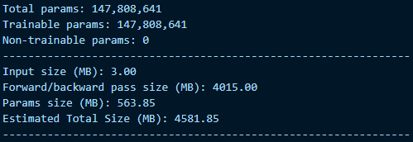
4주차 결과 종합
U-Net with Resnet50
BCE Loss 결과
Best loss was 0.2131 at 8th epoch
(단위: %)
TH
 | 0.1 | 0.2 | 0.3 | 0.4 | 0.5 | 0.6 | 0.7 | 0.8 | 0.9
PA | 92.10 | 92.08 | 92.06 | 92.03 | 91.99 | 91.95 | 91.90 | 91.84 | 91.78
IOU | 72.28 | 72.02 | 71.77 | 71.54 | 71.31 | 71.05 | 70.78 | 70.48 | 70.14
DICE | 82.11 | 81.91 | 81.73 | 81.56 | 81.39 | 81.19 | 80.99 | 80.77 | 80.51
Metric

Slide 31
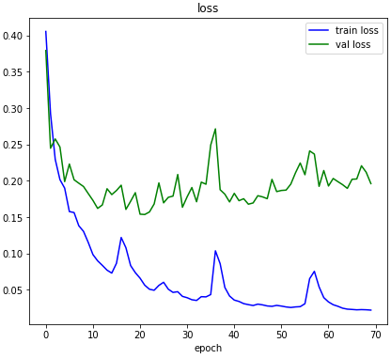
4주차 결과 종합
U-Net with Resnet50
Dice Loss 결과
Best loss was 0.1536 at 22nd epoch
(단위: %)
TH
 | 0.1 | 0.2 | 0.3 | 0.4 | 0.5 | 0.6 | 0.7 | 0.8 | 0.9
PA | 92.55 | 92.55 | 92.55 | 92.55 | 92.55 | 92.55 | 92.55 | 92.55 | 92.55
IOU | 75.10 | 75.09 | 75.09 | 75.09 | 75.08 | 75.08 | 75.08 | 75.08 | 75.07
DICE | 84.69 | 84.69 | 84.69 | 84.69 | 84.69 | 84.68 | 84.68 | 84.68 | 84.68
Metric

Slide 32
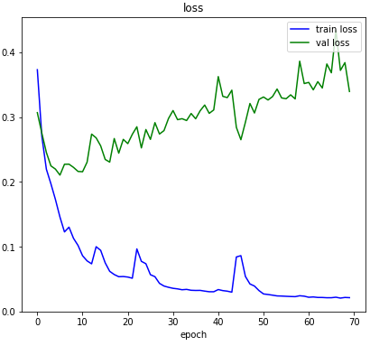
4주차 결과 종합
U-Net with Resnet50
BCE*0.5 + Dice *0.5 loss 결과
Best loss was 0.2103 at 6th epoch
(단위: %)
TH
 | 0.1 | 0.2 | 0.3 | 0.4 | 0.5 | 0.6 | 0.7 | 0.8 | 0.9
PA | 92.32 | 92.31 | 92.29 | 92.26 | 92.23 | 92.19 | 92.13 | 92.08 | 92.01
IOU | 73.52 | 73.38 | 73.23 | 73.05 | 72.85 | 72.62 | 72.36 | 72.10 | 71.82
DICE | 83.38 | 83.38 | 83.16 | 83.03 | 82.88 | 82.71 | 82.51 | 82.32 | 82.11
Metric

Slide 33
4주차 결과 종합
LGD 데이터셋에 대한 모든 결과 종합
Config & Metrics
 | Loss | PA | IOU | Dice | TH
Naïve U-net (512*512 image) | Dice | 88.29 | 62.63 | 75.20 | 0.1
Naïve U-net (256*256 image) | Dice*0.5, BCE*0.5 | 88.82 | 65.35 | 77.17 | 0.1
U-net with Resnet18(Freezed) | Dice | 90.22 | 67.12 | 78.55 | 0.9
U-net with Resnet18(Not freezed) | Dice | 92.48 | 75.02 | 84.80 | 0.9
U-net with Resnet50 (Not freezed) | Dice | 92.55 | 75.10 | 84.69 | 0.1
Model

Slide 34
4주차 결과 종합
U-Net with Resnet50 (Multi-class segmentation)
사용한 데이터 및 그의 전처리 사항
전체 데이터에 대해서 segmentation을 진행
입력 이미지는 resize해서 256*256*3, 출력 이미지 또한 256*256*3
Label image 0은 0과 255로 매핑(기준값: 150)
Training set과 test set의 비율은 8:2
Training set을 만들 때 input은 앞선 LGD segmentation과 동일하게 하였으며, label image의 경우 값이 0인 map을 추가해 3차원으로 만들어주었다. 즉, ADC가 첫 번째 map, LGD가 두번째 맵, HGD가 세 번째 맵이다.
Test set의 경우 IOU나 Dice score를 측정할 때에 normal class는 제외하고 계산해주었다.
하이퍼 파라미터
Batch_size = 4
Lr = 1e-4
Epoch = 70
사용한 Loss 함수
BCE loss
DICE loss
Weighted sum of 1, 2

Slide 35
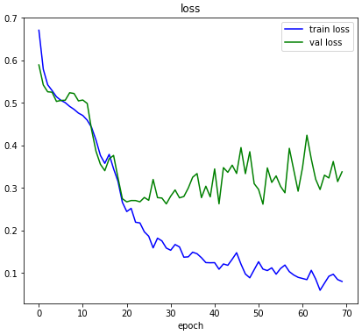
5~6주차 학습 요약
U-Net with Resnet50(Multi-class segmentation)
BCE*0.5 + Dice *0.5 loss 결과
Best loss was 0.2619 at 52nd epoch
(단위: %)
TH
 | 0.1 | 0.2 | 0.3 | 0.4 | 0.5 | 0.6 | 0.7 | 0.8 | 0.9
PA | 94.67 | 94.67 | 94.67 | 94.67 | 94.66 | 94.65 | 94.64 | 94.62 | 94.60
IOU | 57.54 | 57.28 | 57.00 | 56.68 | 56.31 | 55.90 | 55.43 | 54.92 | 54.35
DICE | 65.80 | 65.58 | 65.33 | 65.06 | 64.75 | 64.41 | 64.03 | 63.60 | 63.11
Metric

Slide 36
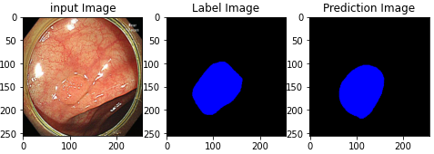
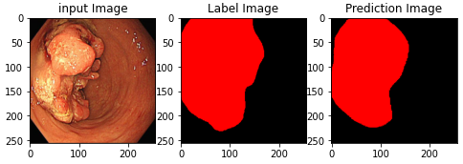
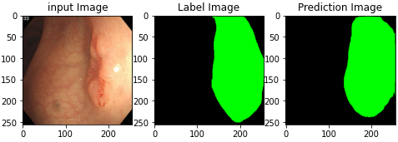
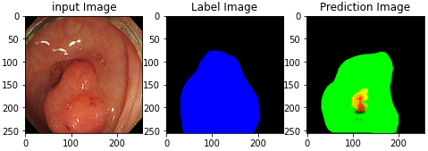
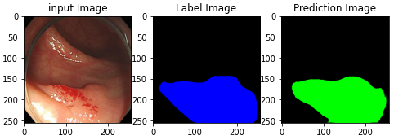
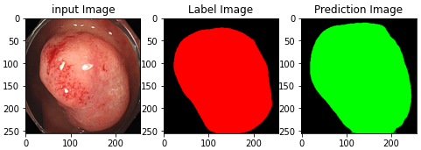
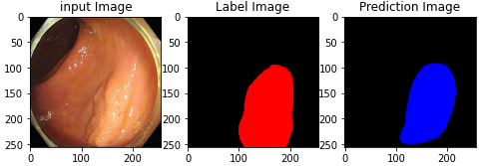
5~6주차 학습 요약
U-Net with Resnet50(Multi-class segmentation)

Slide 37
5~6주차 결과 종합
Resnet-50을 backbone으로 하는 U-Net의 multi-class segmentation 결론
다른 차원의 검은색 배경을 대부분 맞추다보니 PA가 높게 나옴
대부분 다른 class로 오인하여 IOU와 Dice score가 굉장히 낮게 나옴
IOU를 높이려면 결국 Classification의 정확성을 높여야 한다.
8월 연구 방향
Classification의 Grad-CAM을 각 Class activation으로 부터 추출하여 어떤 형상이 나오는지 알아보기
Notes:
Multi-label segmentation 보다는 Classification의 Grad-CAM을 각 Class activation으로부터 추출하여 어떤 형상이 나오는지 알아보기

Slide 38
감사합니다

